Slide 1

WELCOME TO OUR
PRESENTATION
Лекция 13. Безопасность информационных систем
Чесноков Сергей Евгеньевич, shesnokov@gmail.com

Slide 2


1
Безопасность информационных систем
PAGE
Программно-технические меры обеспечения ИБ
Программно-технические меры ИБ - совокупность информационных систем и технологий направленных на обеспечение задач по защите информации.
Предпосылки:
повышение быстродействия микросхем, развитие архитектур с высокой степенью параллелизма позволяет методом грубой силы преодолевать барьеры (прежде всего криптографические);
развитие сетей и сетевых технологий, увеличение числа связей между информационными системами, рост пропускной способности каналов расширяют круг злоумышленников, имеющих техническую возможность организовывать атаки;
появление новых информационных сервисов ведет и к образованию новых уязвимых мест как "внутри" сервисов, так и на их стыках;
конкуренция среди производителей программного обеспечения заставляет сокращать сроки разработки, что приводит к снижению качества тестирования и выпуску продуктов с дефектами защиты;
навязываемая потребителям парадигма постоянного наращивания мощности аппаратного и программного обеспечения не позволяет долго оставаться в рамках надежных, апробированных конфигураций.

Slide 3
2
Безопасность информационных систем
PAGE
Программно-технические меры обеспечения ИБ
Информационная система - совокупность информационных сервисов, обеспечивающих выполнение основных функциональных задач.
К числу сервисов безопасности можно отнести:
- Идентификация и аутентификация
- Управление доступом
- Протоколирование и аудит
- Шифрование
- Контроль целостности
- Экранирование
- Анализ защищенности
- Обеспечение отказоустойчивости
- Обеспечение безопасного восстановления

Slide 4
3
Безопасность информационных систем
PAGE
Программно-технические меры обеспечения ИБ
Классификация мер безопасности на основе сервисов безопасности:
Превентивные, препятствующие нарушениям ИБ (прорабатывают вопросы, связанные с тем, как компания будет реагировать на возможные инциденты, какие мероприятия будут проводиться по устранению инцидента);
Меры обнаружения и выявления нарушений (предполагает раннее раскрытие преступлений и злоупотреблений, даже если механизмы защиты не сработали)
- Локализующие, сужающие зону воздействия нарушений (уменьшает размер потерь, если преступление все-таки произошло, несмотря на меры по его предотвращению и обнаружению)
- Меры восстановления режима безопасности (обеспечивает эффективное воссоздание информации при наличии документированных и проверенных планов по восстановлению)

Slide 5
4
Безопасность информационных систем
PAGE
Подсистемы информационной безопасности
Подсистема поддержки доверенной информационной среды (ДИС) – целостность среды КИС, гарантии доверия к информации и сервисам.
Подсистема аутентификации и идентификации - проведение процедур аутентификации/идентификации сетевых сущностей. Подсистема тесно взаимодействуете подсистемой контроля доступа.
Подсистема контроля доступа - правление и контроль за доступом пользователей к АРМ, серверам, прикладным системам, системным и сетевым сервисам и др., на базе Политики безопасности.
Подсистема защиты потоков - создание доверенных каналов связи между структурными составляющими КИС.
Подсистема аудита и регистрации - сбор и хранение информации об общем состоянии программных и технических компонентов; предназначена для предварительного анализа информации.

Slide 6
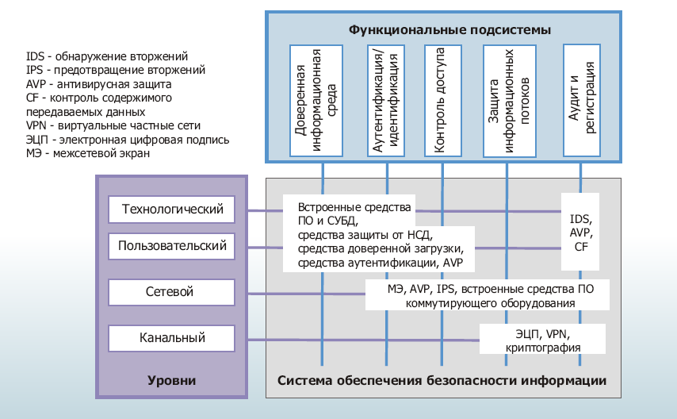
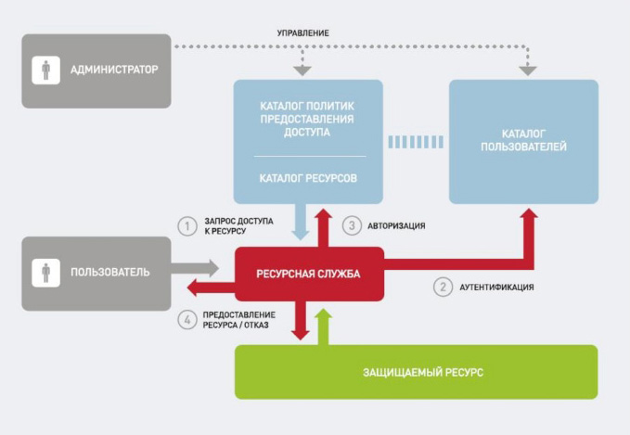
5
Безопасность информационных систем
PAGE
Функциональные подсистемы защиты

Slide 7
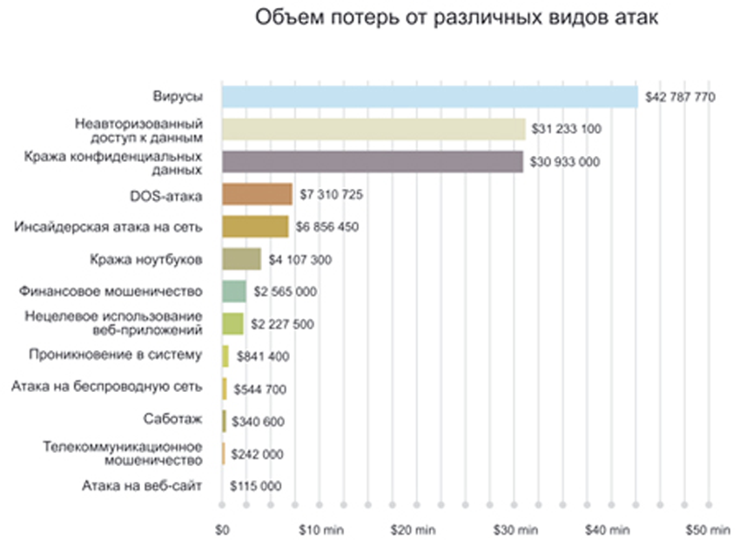
6
Безопасность информационных систем
PAGE
Нарушения безопасности

Slide 8
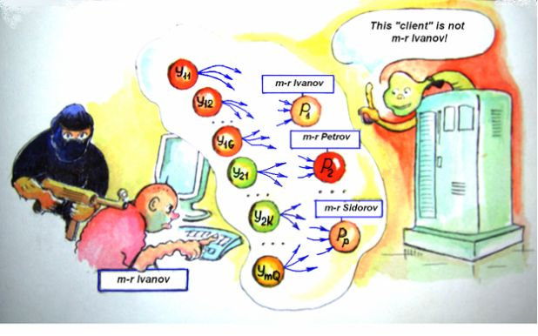
7
Безопасность информационных систем
PAGE
Идентификация и аутентификация
Идентификация - процедура распознавания субъекта по его уникальному идентификатору, присвоенному данному субъекту ранее и занесенному в базу данных в момент регистрации субъекта в качестве легального пользователя системы.
Аутентификация - процедура проверки подлинности входящего в систему объекта, предъявившего свой идентификатор.
Проверка идентификатора – односторонняя или взаимная. Проверка проводится с использованием криптографических преобразований.
Авторизация - процедура предоставления субъекту определенных прав доступа к ресурсам системы после успешного прохождения им процедуры аутентификации. Для каждого субъекта в системе определяется набор прав, которые он может использовать при обращении к её ресурсам.

Slide 9
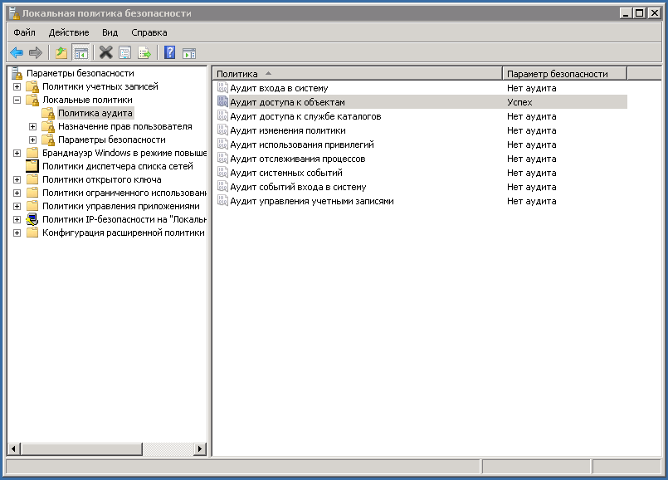
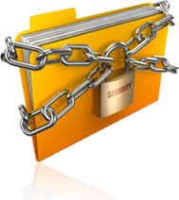
8
Безопасность информационных систем
PAGE
Идентификация и аутентификация
Администрирование - процесс управления доступом субъектов к ресурсам системы. Данный процесс включает в себя:
- создание идентификатора субъекта (создание учётной записи пользователя) в системе;
- управление данными субъекта, используемыми для его аутентификации (смена пароля, издание сертификата и т. п.);
управление правами доступа субъекта к ресурсам системы.
Аудит - процесс контроля (мониторинга) доступа субъектов к ресурсам системы, включающий протоколирование действий субъектов при их работе с ресурсами системы в целях обеспечения возможности обнаружения несанкционированных действий.

Slide 10
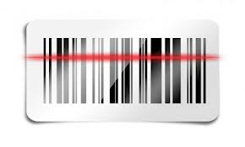
9
Безопасность информационных систем
PAGE
Технологии идентификации: штрих – кодовая идентификация
Штрих-коды в основном используются производителями товаров для автоматизации товародвижения. Штриховые коды EAN/UPC лежат в основе всемирной многоотраслевой коммуникационной системы.
К достоинствам применения штрих-кодовой идентификации относятся:
- максимальное снижение бумажного документооборота и количества ошибок при вводе информации;
- повышение скорости обслуживания клиентов;
- автоматизация основных технологических процессов товародвижения.
Основные недостаткам штрих-кодовой идентификации:
- данные идентификационной метки не могут дополняться;
- небольшой объем данных (обычно не более 50 байт);
- данные на метку заносятся медленно;
- данные на метке представлены в открытом виде и не защищают товары от подделок и краж;
- штрих-кодовые метки недолговечны, т.к. не защищены от пыли, сырости, грязи, механических воздействий.
В настоящее время штрих-кодовая идентификация начинает вытесняться технологией радиочастотной идентификации (метки RFID).

Slide 11
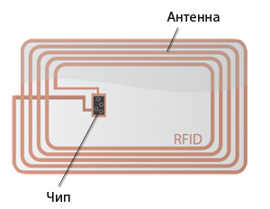
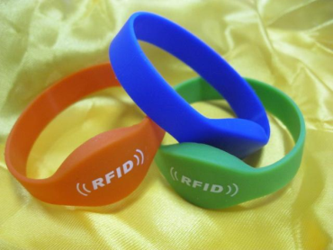
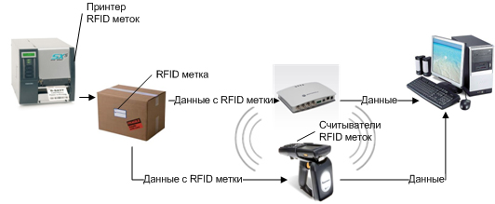
10
Безопасность информационных систем
PAGE
Технологии идентификации: радиочастотная идентификация (RIFD)
В средства радиочастотной идентификации (RFID - Radio Frequency Identification Device) включены все достоинства штрих-кодовой идентификации.
RFID позволяет получать информацию о предмете без прямого контакта. Дистанции, на которых может происходить считывание и запись информации, могут варьироваться от нескольких миллиметров до нескольких метров в зависимости от используемых технологий (главным образом, от несущей частоты, находящейся в пределах от 125 кГц до 5,8 ГГц).
Большинство применяемых для идентификации сотрудников корпораций смарт-карт с применением компонент производства Ангстрем, HID, Atmel, Mifare, EM Microelectronic Marin, Microchip и др. чаще всего используют несущие частоты 125 кГц или 13,56МГц.

Slide 12
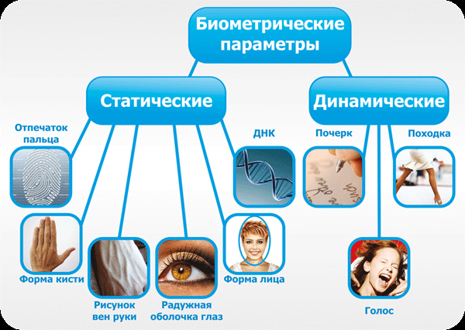
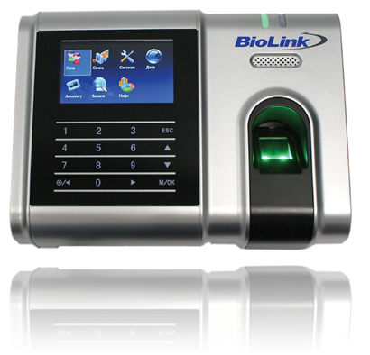
11
Безопасность информационных систем
PAGE
Технологии идентификации: биометрическая идентификация
Технология основана на применении статистического анализа биологических наблюдений и явлений. Биометрическая характеристика - это измеримая физиологическая или поведенческая черта человека.
Биометрические характеристики можно разделить на две группы:
- Физиологические биометрические характеристики (отпечатки пальцев, форма лица, кисти, структура сетчатки глаза и др.).
- Поведенческие биометрические характеристики (голос, подпись).
Биометрические системы отличаются, в основном, объектами и способами измерений.

Slide 13
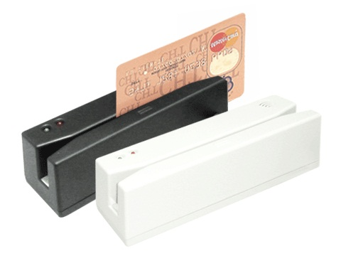
12
Безопасность информационных систем
PAGE
Технологии идентификации: карты с магнитной полосой
Карты с магнитной полосой уже более двух десятилетий используются в системах контроля физического доступа. Магнитные карты срабатывают при проведении в определенном направлении и с определенной скоростью по щели считывателя.
Существенным преимуществом магнитных карт является их низкая стоимость.
К основным недостаткам данной технологии можно отнести:
- ограничение по объему информации, которая может быть записана на магнитную полосу;
- незащищенность от копирования;
- чувствительность к загрязнению, механическим повреждениям (например, царапинам, изломам), воздействию влаги;
- короткий срок службы (не более 1-1,5 лет).

Slide 14
13
Безопасность информационных систем
PAGE
Технологии аутентификации: использование многоразовых паролей
Учетные записи пользователей современных операционных систем включают в себя службу аутентификации, которая может хранить простейший идентификатор (login) и пароль (password) пользователя в своей базе данных.
При попытке логического входа в сеть пользователь набирает свой пароль, который поступает в службу аутентификации. По итогам сравнения пары login/password с эталонным значением из базы данных учетных записей пользователей пользователь может успешно пройти процедуру простейшей аутентификации и авторизоваться в информационной системе.
В зависимости от степени защищенности в рамках эволюционного развития операционных систем Windows компанией Microsoft использовались протоколы:
- LAN Manager (LM);
- NT LAN Manager (NTLM);
- NT LAN Manager версии 2 (NTLM v2) ;
- Kerberos.
В качестве примера кратко рассмотрим Kerberos, как наиболее распространенный и защищенный на сегодняшний день протокол аутентификации в локальных сетях.

Slide 15
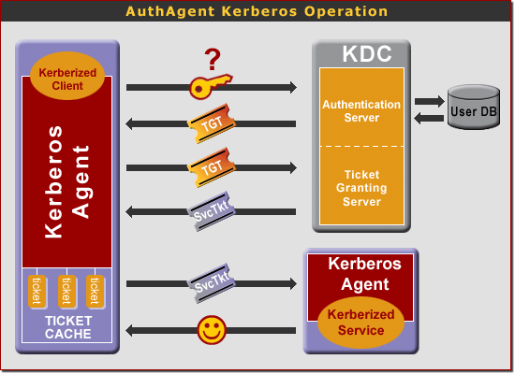
14
Безопасность информационных систем
PAGE
Технологии аутентификации: протокол Kerberos
Протокол использует централизованное хранение аутентификационных данных и является основой для построения механизмов Single Sign-On (возможность одноразовой аутентификации в нескольких приложениях).
Протокол использует понятие Ticket (билет, удостоверение) -зашифрованный пакет данных, выданным выделенным доверенным центром аутентификации (Центр распределения ключей, КDC).
KDC выдаёт первичное удостоверение пользователя для доступа к сетевым ресурсам - TGT (Ticket Granting Ticket). В дальнейшем при обращении к отдельным сетевым ресурсам пользователь, предъявляя TGT, получает от KDC удостоверение для доступа к конкретному сетевому ресурсу - Service Ticket.

Slide 16
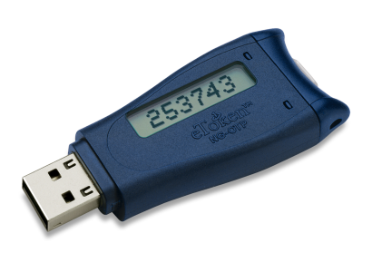
15
Безопасность информационных систем
PAGE
Технологии аутентификации: на основе одноразовых паролей
Для организации удаленного доступа пользователей к защищенным информационным ресурсам были разработаны схемы с применением одноразовых паролей (OTP – One Time Password).
Одноразовый пароль действителен только для одного входа в систему. Динамический механизм задания пароля является одним из лучших способов защитить процесс аутентификации от внешних угроз. Известно четыре метода аутентификации с применением технологии ОТР:
- использование механизма временных меток на основе системы единого времени;
- применение общего пароля для легального пользователя и проверяющего списка случайных паролей и надежного механизма их синхронизации;
- использование общего пароля для пользователя и проверяющего генератора псевдослучайных чисел с одним и тем же начальным значением;
- применение фиксированного числа случайных (псевдослучайных) последовательностей, скопированных на носители в виде скретч-карт.
Наиболее распространены аппаратные реализации одноразовых паролей, их называют ОТР-токенами.

Slide 17
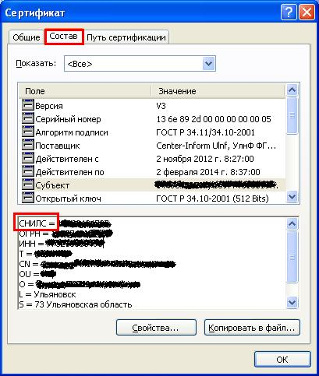
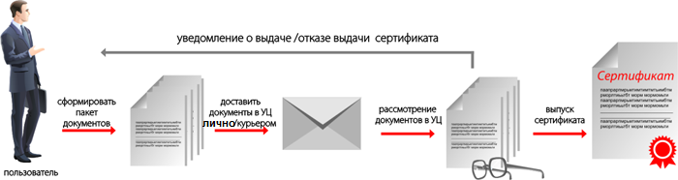
16
Безопасность информационных систем
PAGE
Технологии аутентификации: на основе цифрового сертификата
Механизмы аутентификации с применением сертификатов используют протокол с запросом и ответом. Согласно этому протоколу, сервер аутентификации направляет пользователю последовательность символов, называемую запросом, а программное обеспечение клиентского компьютера для генерирования ответа вырабатывает с помощью закрытого ключа пользователя цифровую подпись под запросом от сервера аутентификации.
Общий процесс подтверждения подлинности пользователя состоит из следующих стадий:
- получение открытого ключа СА (одноразовый процесс),
- получение по некоторому незащищенному каналу от этого пользователя его сертификата открытого ключа.

Slide 18
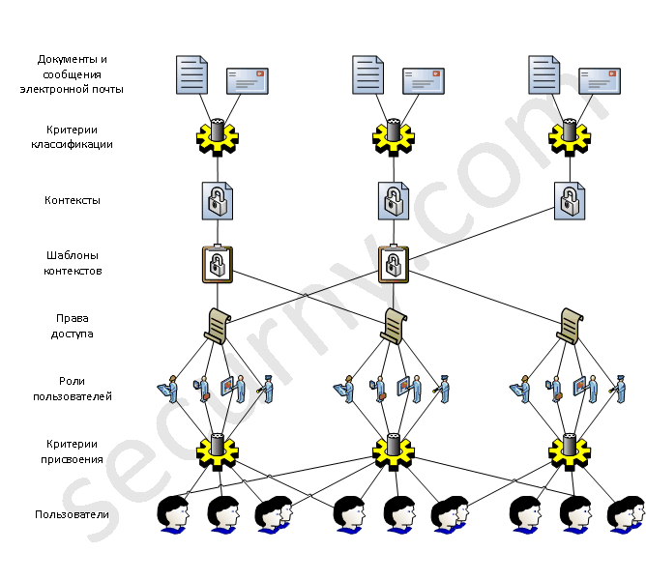
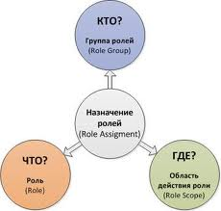
17
Безопасность информационных систем
PAGE
Управление доступом
Управление доступом позволяет контролировать те действия, которые субъекты имеют право выполнять над информационными объектами.
Традиционная постановка задачи состоит в существовании совокупности субъектов S_{i} и набора объектов O_{j}
Задача логического управления состоит в том, чтобы для каждой пары (S_{i},O_{j}) определить множество допустимых операций и контролировать выполнения установленного порядка.
Отношение «субъекты-объекты» может быть представлено в виде матрицы, в строках которой перечислены субъекты, в столбцах – объекты доступа. Клетки на пересечении строк и столбцов задают условия и права доступа.

Slide 19
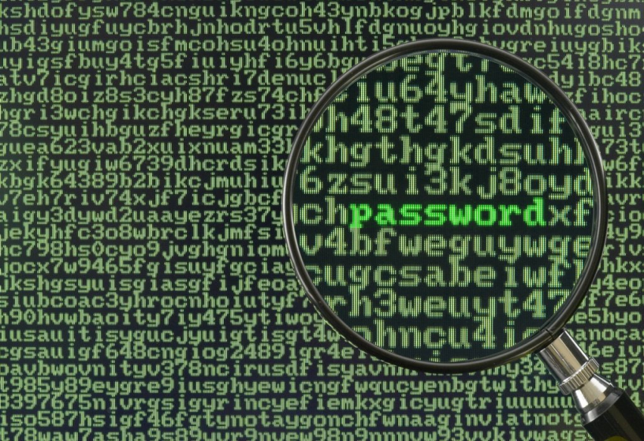
18
Безопасность информационных систем
PAGE
Шифрование
Шифрование – использование криптографических сервисов безопасности. Процедура шифрования – преобразование открытого текста сообщения в закрытый.
Современные средства шифрования используют известные алгоритмы шифрования. Для обеспечения конфиденциальности преобразованного сообщения используются специальные параметры преобразования – ключи.
Криптографические преобразования используются при реализации следующих сервисов безопасности:
- Шифрование сообщений;
- Контроль целостности
- Аутентификация
Различают два основных способа шифрования:
- Симметричное шифрование (с закрытым ключом)
- Ассиметричное шифрование (с открытым ключом)

Slide 20
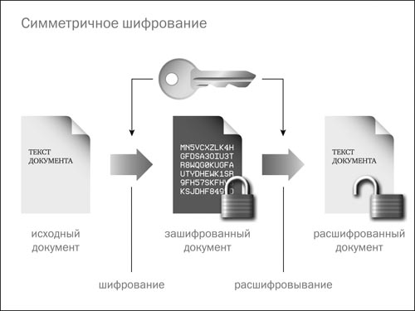
19
Безопасность информационных систем
PAGE
Симметричное шифрование

Slide 21
20
Безопасность информационных систем
PAGE
Симметричное шифрование
В процессе шифрования и дешифрования используется один и тот же параметр – секретный ключ, известный обеим сторонам.
Примеры симметричного шифрования:
- ГОСТ 28147-89
- DES
- Blow Fish
- IDEA
Достоинство симметричного шифрования
- Скорость выполнения преобразований
Недостаток симметричного шифрования
- Известен получателю и отправителю, что создает проблемы при распространении ключей и доказательстве подлинности сообщения

Slide 22
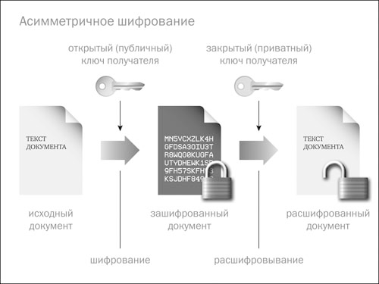
21
Безопасность информационных систем
PAGE
Ассиметричное шифрование

Slide 23
22
Безопасность информационных систем
PAGE
Ассиметричное шифрование
В криптографических преобразованиях используется два ключа. Один из них несекретный (открытый) ключ используется для шифрования. Второй, секретный ключ для расшифровывания.
Примеры несимметричного шифрования:
- RSA
- Алгоритм Эль-Гамаля
Недостаток асимметричного шифрования:
- низкое быстродействие алгоритмов (из-за длины ключа и сложности преобразований)
Достоинства:
- Применение асимметричных алгоритмов для решения задачи проверки подлинности сообщений, целостности и т.п.

Slide 24
23
Безопасность информационных систем
PAGE
Проверка подлинности, электронная подпись
Криптографические методы позволяют контролировать целостность сообщений, определять подлинность источников данных, гарантировать невозможность отказа от совершенных действий.
В основе криптографического контроля целостности лежат два понятия:
- Хэш-функция;
Электронная подпись.
Хэш-функция – трудно обратимое преобразование данных, реализуемое посредством симметричного шифрования со связыванием блоков. Результат шифрования последнего блока и служит результатом хэширования.
Для проверки целостности данных сравнивается хэш-функция контролируемых данных и ранее вычисленный результат ее применения (дайджест).

Slide 25
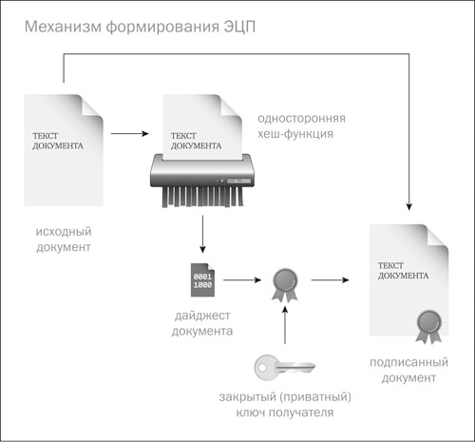
24
Безопасность информационных систем
PAGE
Проверка подлинности, электронная подпись

Slide 26
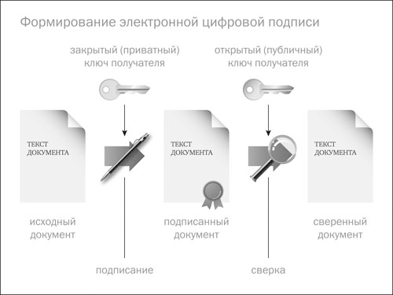
25
Безопасность информационных систем
PAGE
Проверка подлинности, электронная подпись

Slide 27
26
Безопасность информационных систем
PAGE
Электронная подпись. Контроль целостности
Электронная цифровая подпись выполняет роль обычной подписи в электронных документах для подтверждения подлинности сообщений – данные присоединяются к передаваемому сообщению, подтверждая подлинность отправителя сообщения.
При формировании цифровой подписи по классической схеме отправитель:
- Применяет к исходному тексту хэш-функцию;
- Дополняет хэш-образ до длины, требуемой в алгоритме создания ЭЦП;
- Вычисляет ЭЦП по хэш-образу с использованием секретного ключа создания подписи.
Получатель, получив подписанное сообщение, отделяет цифровую подпись от основного текста и выполняет проверку:
- Применяет к тексту полученного сообщения хэш-функцию;
- Дополняет хэш-образ до требуемой длины;
- Проверяет соответствие хэш-образа сообщения полученной цифровой подписи с использованием открытого ключа проверки подписи.

Slide 28
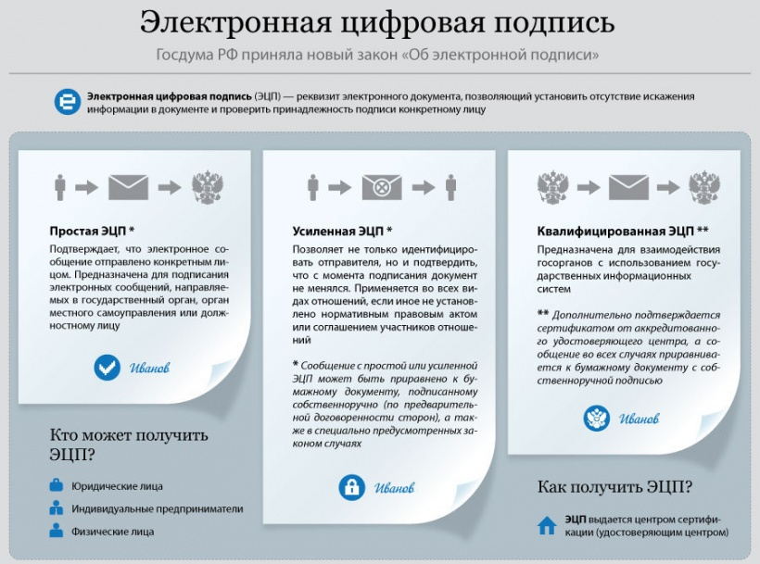
27
Безопасность информационных систем
PAGE
Виды электронной подписи

Slide 29


Slide 30
THANKSFOR
COMING
See you soon

